Slide 1
Волоконно-оптические гироскопы
Выполнил:
студент 6 курса
физико-технического факультета, гр.21611
Прокопович Павел Федорович
Петрозаводск 2010

Slide 2
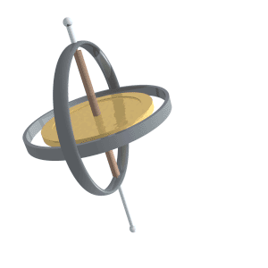
Гироскоп - устройство, способное измерять изменение углов ориентации связанного с ним тела относительно инерциальной системы координат.
До недавнего времени в системах навигации в основном применялись механические гироскопы, работа-ющие на основе эффекта удержания оси вращения тела в одном направлении инерциального про-странства.
Механические гироскопы - дорогостоящие приборы, поскольку для их корректной работы требуется высокая точность формы тела вращения и минимально-возможное трение подшипников.

Slide 3
В настоящее время, одним из наиболее перспективных классов гиро-приборов считается класс оптических гироскопов.
Основные достоинства таких гироскопов:
отсутствие подвижных частей;
простота конструкции;
короткое время запуска;
высокая чувствительность;
высокая линейность характеристик;
низкая потребляемая мощность;
высокая надежность.
Принцип действия большинства оптических гироскопов основан на эффекте Саньяка.

Slide 4
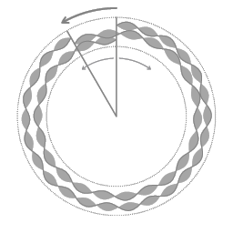
Эффект Саньяка
Эффект Саньяка – появление фазового сдвига встречных электромагнитных волн во вращающемся кольцевом интерферометре.
В рамках кинематической теории может быть получена формула (коэффициент преломления на оптическом пути принят равным единице):
$$∆φ=\frac{4kS}{c}∙Ω$$
Δφ – фазовый сдвиг;
k – волновое число;
S – площадь, окаймленная оптическим путем;
с – скорость волны;
Ω – угловая скорость вращения системы.

Slide 5
Эффект Саньяка прямо пропорционален угловой скорости вращения интерферометра, площади, охватываемой путём распространения световых волн в интерферометре и частоте излучения.
Эффект Саньяка обусловлен невзаимностью распространения встречных волн во вращающейся системе отсчета, связанной с различными длинами оптических путей.

Slide 6
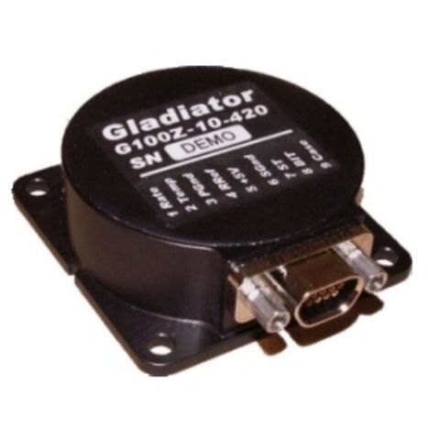
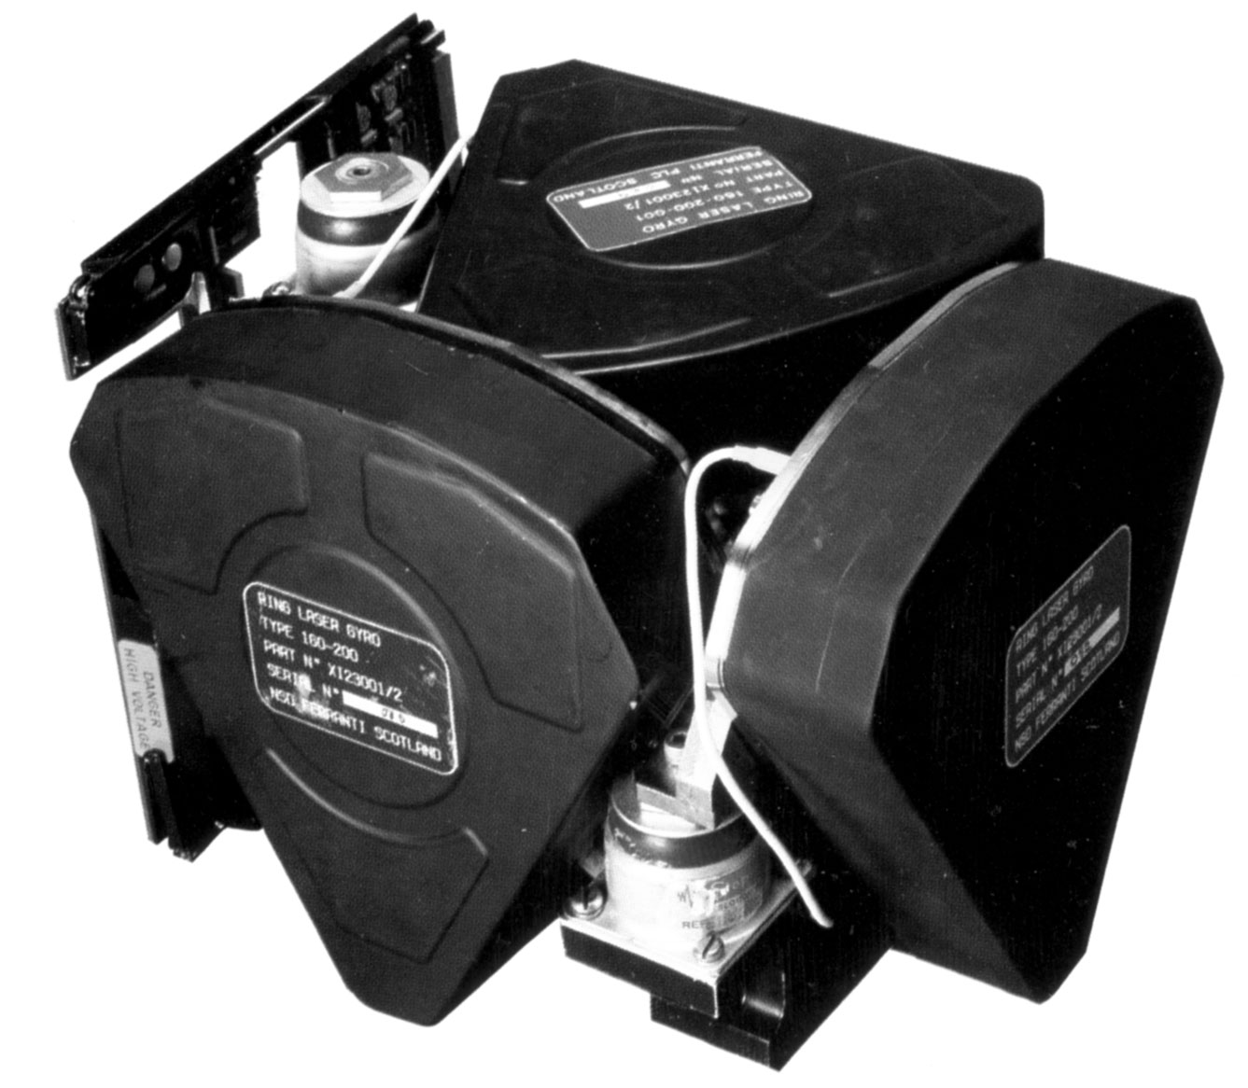
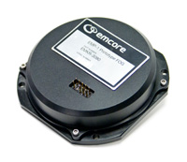
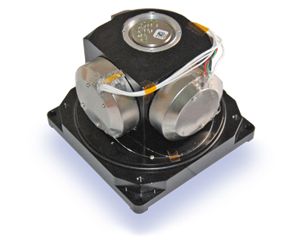
Типы оптических гироскопов
В зависимости от конструкции замкнутого оптического контура различают два типа оптических гироскопов
Кольцевой лазерный гироскоп
Волоконно-оптический гироскоп

Slide 7
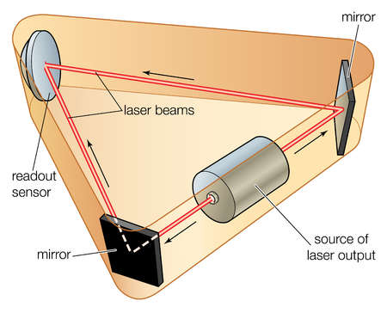
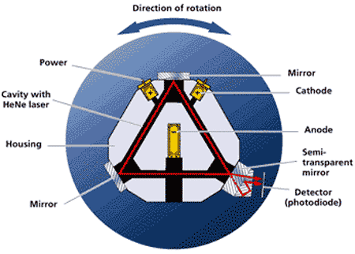
Кольцевой лазерный гироскоп (КЛГ)
Частоты двух генерируемых световых волн, распространяющихся в противоположных направлениях по треугольному оптическому пути, неодинаковы из-за разности оптической длины ΔL.
По сути, это обычный интерферометр Саньяка.
Биения

Slide 8
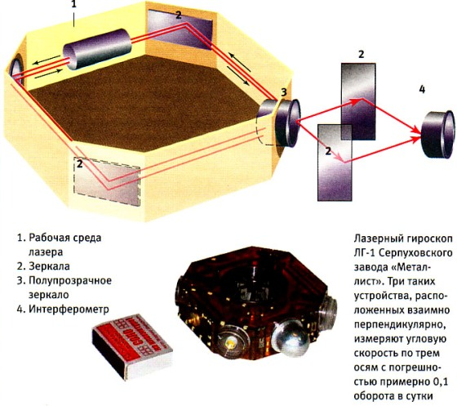

Slide 9
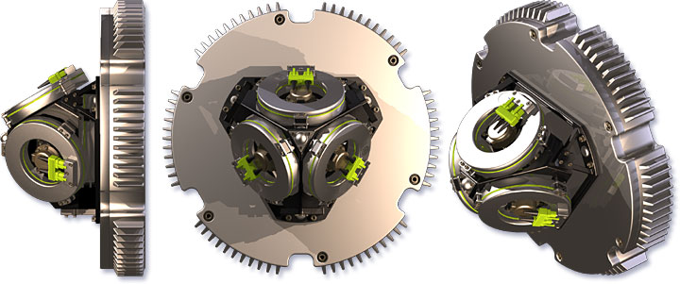
Недостатки КЛГ:
1. Нелинейность выходного сигнала при малой угловой скорости (влияние синхронизма).
2. Дрейф выходного сигнала из-за газовых потоков в лазере.
3. Изменение длины оптического пути под воздействием теплового расширения, давления и механических деформаций.

Slide 10
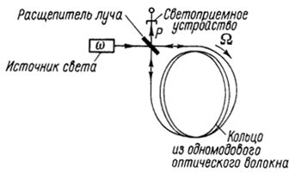
Волоконно-оптический гироскоп (ВОГ)
Волоконно-оптический гироскоп представляет собой интерферометр Саньяка, в котором круговой оптический контур заменен на катушку из длинного одномодового оптического волокна.
Главными элементами ВОГ являются излучатель, рас-щепитель луча, многовитковый замкнутый контур из одно-модового диэлектрического световода с малым затуханием и фотоприемник .
В отличие от КЛГ волоконно-оптические гироскопы позволяют измерять собственно угловую скорость, а не её приращение.

Slide 11
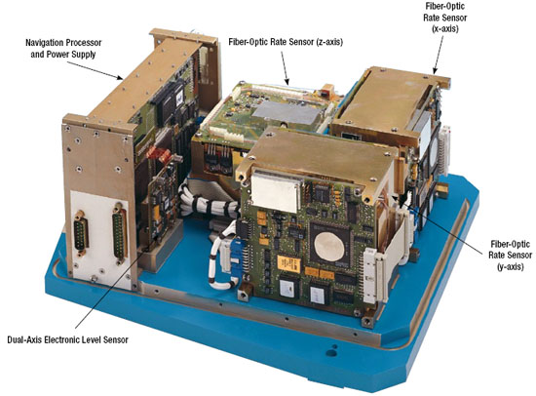

Slide 12
Преимущества перед КЛГ:
Эффект Саньяка, на котором основан принцип работы прибора, проявляется на несколько порядков сильнее из-за малых потерь в оптическом волокне и большой длины волокна.
Конструкция ВОГ целиком выполняется в виде твердого тела, что облегчает эксплуатацию и повышает надежность по сравнению с КЛГ.
ВОГ измеряет скорость вращения, в то время как КЛГ фиксирует приращение скорости.
Конфигурация ВОГ позволяет "чувствовать" реверс направления вращения.
Возможность измерения малых угловых скоростей.

Slide 13
Свойства ВОГ:
потенциально высокая чувствительность (точность) прибора;
малые габариты и масса конструкции;
невысокая стоимость производства и конструирования при массовом изготовлении, относительная простота технологии;
ничтожное потребление энергии;
большой динамический диапазон измеряемых угловых скоростей;
отсутствие вращающихся механических элементов (роторов) и подшипников;
практически мгновенная готовность к работе;
нечувствительность к большим линейным ускорениям.

Slide 14
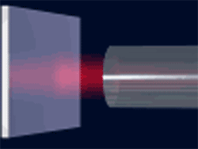
ВОГ с кольцевым резонатором пассивного типа
Повысить чувствительность ВОГ можно с помощью кольцевого оптического резонатора, используя для этого полупрозрачные зеркала с высокими коэффициентами отражения, закрепленные на концах кольца из оптического волокна.
Такой резонатор, усиливает моды, соответствующие стоячим волнам данного резонатора, и ослабляет другие.
Выходной сигнал светоприемника резко реагирует на изменение фазы при однократном прохождении световой волной кольцевого оптического пути.
Можно создать высокочувствительный датчик, измеряющий смещение резонансного пика, обусловленное поворотом.
Модифицировав таким образом схему, можно уменьшить длину волокна чувствительного кольца (если гироскоп среднего класса, то вполне можно использовать даже одновитковое волоконное кольцо).

Slide 15
Основные элементы ВОГ
При конструировании волоконных оптических гироскопов, как правило, в качестве излучателей используют полупроводниковые лазеры (лазерные диоды), светодиоды и суперлюминесцентные диоды.
В ряде экспериментальных установок ВОГ применяют газовые лазеры.
Специфика конструкции ВОГ предъявляет дополнительные требования к источникам излучения. К ним относят: соответствие длины волны излучения номинальной длине волны световода, где потери минимальны; обеспечение достаточно высокой эффективности ввода излучения в световод; возможность работы источника излучения в непрерывном режиме без охлаждения; достаточно высокий уровень выходной мощности излучателя; долговечность, воспроизводимость характеристик, жесткость конструкции, а также минимальные габариты, масса, потребляемая мощность и стоимость.

Slide 16
В ВОГ для намотки чувствительного контура используют три вида волокна: многомодовое, одномодовое и одномодовое с устойчивой поляризацией.
Длина периметра контура определяется исходя из двух предпосылок:
увеличение длины контура повышает точность системы в целом, так как величина невзаимного фазового сдвига пропорциональна длине волокна
для более длинного контура в большей степени на работу системы оказывают влияние параметры затухания и нерегулярности волокна.
Обычно используются волокна длиной от 200 до 1500 м.
Диаметр катушки выбирается по критерию минимизации потерь в волокне на изгибах и с учетом габаритных размеров устройства. Типовое значение диаметра составляет от 6 до 40 см.

Slide 17
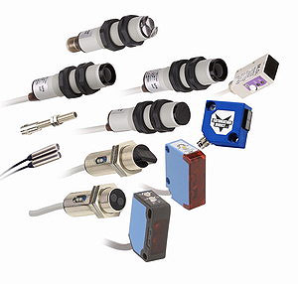
В качестве фотодетекторов в большинстве ВОГ используются полупроводниковые фотодиоды, р-i-n – фотодиоды и лавинные фотодиоды.
При выборе фотодетектора для ВОГ необходимо в требуемом спектральном диапазоне обеспечивать максимальную интегральную чувствительность, минимальную эквивалентную мощность шумов и минимальный темновой ток.

Slide 18
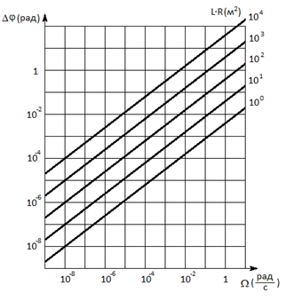
Принцип взаимности в ВОГ
В типичных экспериментальных конструкциях гироскопов ис-пользуется катушка с радиусом намотки $R≈100 мм$ при длине волокна $L≈500 м$. Обнаружение скорости вра-щения в 1 град/ч требует регистрации фазы с разре-шением порядка 10⁻⁵ рад.
Любая фазовая невзаимность в ВОГ для двух направлений дает изменения в показаниях гироскопа. Если невзаимность является функцией времени, то имеет место некоторый временной дрейф в показаниях гироскопа.

Slide 19
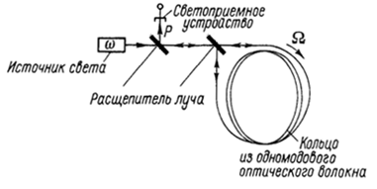
Теоремы взаимности Лоренца постулирует:
в случае линейной системы оптические пути в точности взаимны, если данная входная пространственная мода оказывается такой же на выходе.
Общая оптическая схема ВОГ, изображенная выше, не обладает свойством взаимности, так как пучок света, распространяющийся по часовой стрелке, проходит через делитель света и отражается от него, а пучок света, распространяющийся против часовой стрелки, отражается от светоделителя дважды.
Добиться взаимности в системе регистрации можно, если поместить второй расщепитель пучка вдоль входного оптического пути.
Если нелинейности значительны, то ВОГ будет обладать взаимностью лишь в том случае, если имеется точная симметрия свойств волокна относительно средней точки волоконного контура.

Slide 20
Шумы в ВОГ

Slide 21
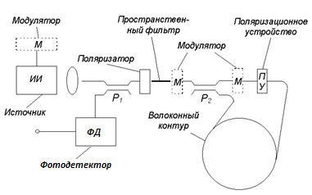
Минимальная конфигурация ВОГ

Slide 22
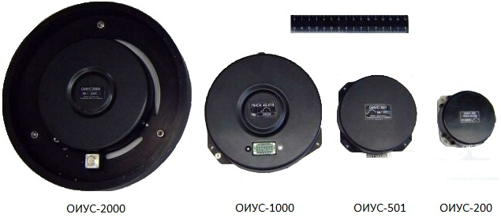
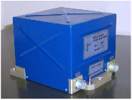
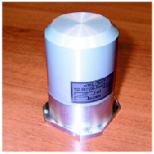
Современные ВОГ российского производства
ТИУС-500
ТИУС-200

Slide 23
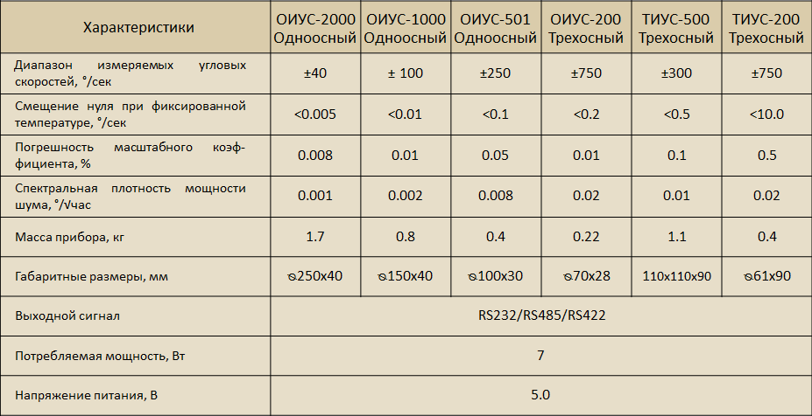
Характеристики российских ВОГ

Slide 24
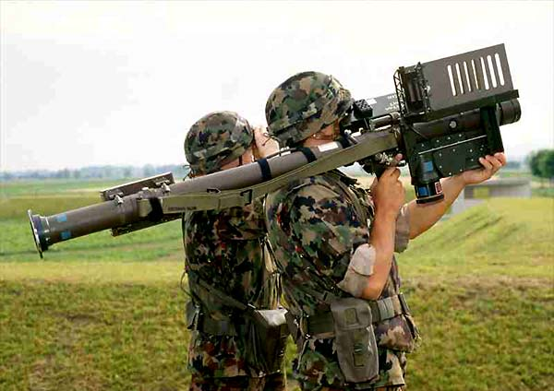
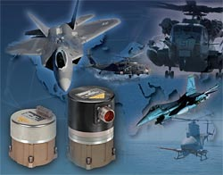
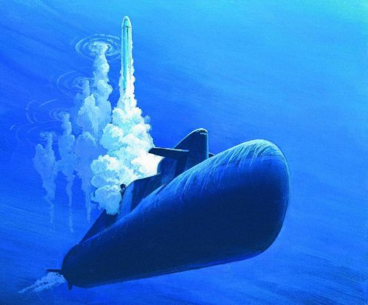
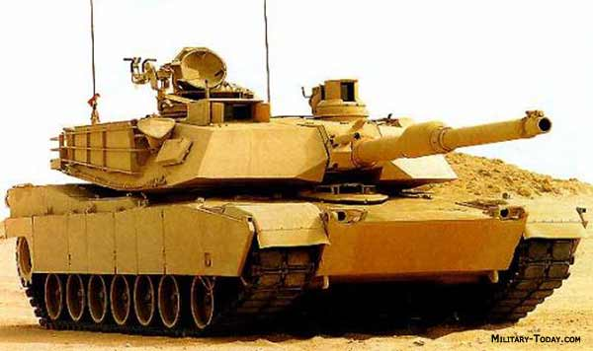
Основные области применения:

Slide 25
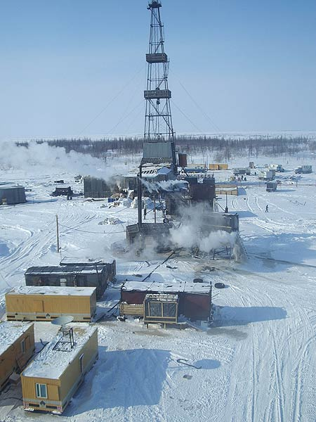
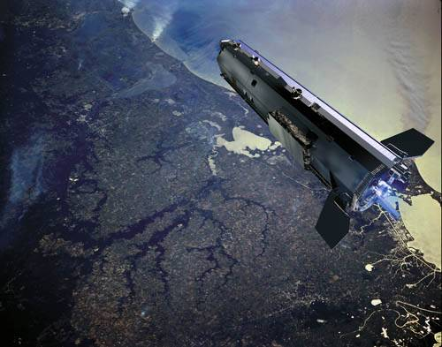
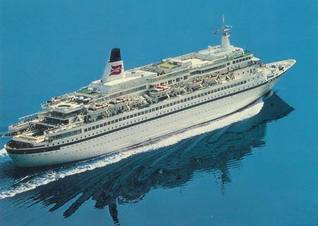

Slide 26
Спасибо за внимание!

